Slide 1
Ви́ктор Ро́бертович Цой
Легенда русского рока

Slide 2
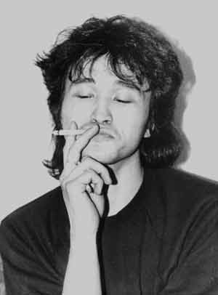
Рождение
Виктор Цой родился в Москве в семье преподавателя физкультуры Валентины Васильевны Цой и инженера корейского происхождения Роберта Максимовича Цоя. Единственный ребёнок в семье.

Slide 3
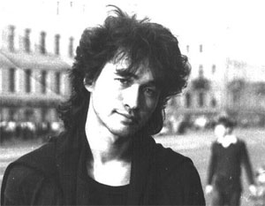
Детство, учеба
С 1974 по 1977 год посещал среднюю художественную школу, где возникла группа «Палата № 6» во главе с Максимом Пашковым. После исключения за неуспеваемость из художественного училища имени В. Серова поступил в СГПТУ-61 на специальность «резчика по дереву».

Slide 4
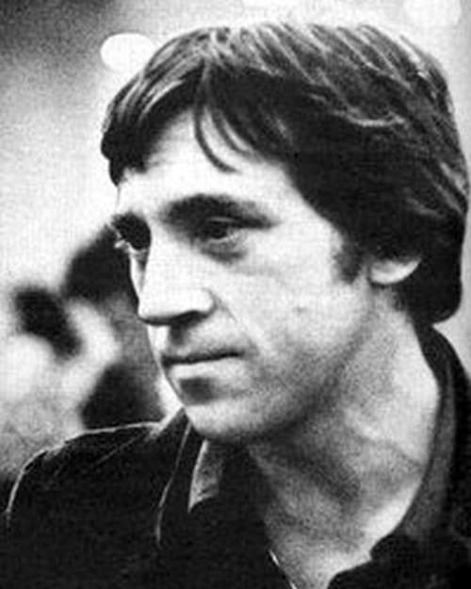
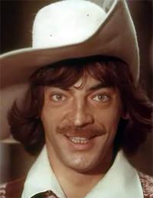
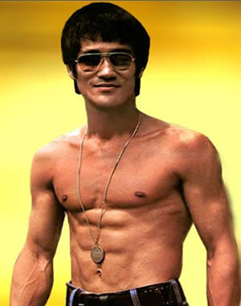
Фанат
В молодости был поклонником Михаила Боярского и Владимира Высоцкого, позднее Брюса Ли, имиджу которого начал подражать

Slide 5
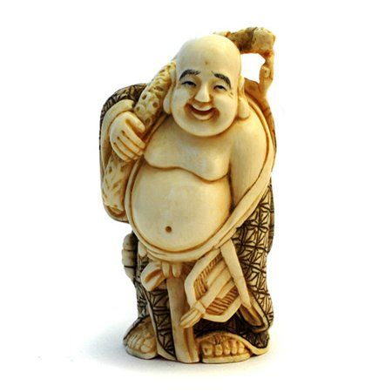
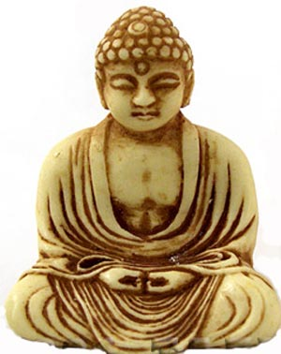
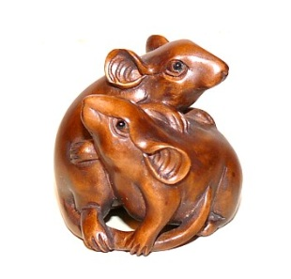
Нэцкэ
Профессионально вырезал из дерева фигурки нэцкэ

